Slide 1
Klant contact en verkoop
Week 6

Slide 2
Vorige week
Een enquête
verkoopgesprek
Uitleg over BPV boekje en opdrachten
Maken internetopdracht 4 hoofdstuk 3
Elevator pitch
Thuis opdrachten
  Hoofdstuk 3
    Opdracht 2

Slide 3
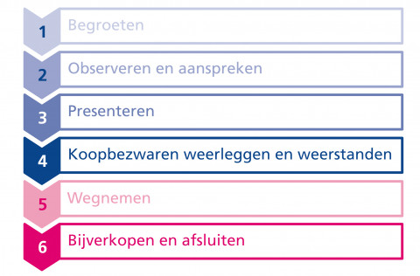
Verkoopgesprek

Slide 4
Deze week
Presenteren van de Elevator pitch
Online opdracht 8 maken
Achterstanden proberen weg te werken

Slide 5
Volgende week
Online opdrachten afronden voor periode 1
Alle doe opdrachten online inleveren via its learning

